Slide 1
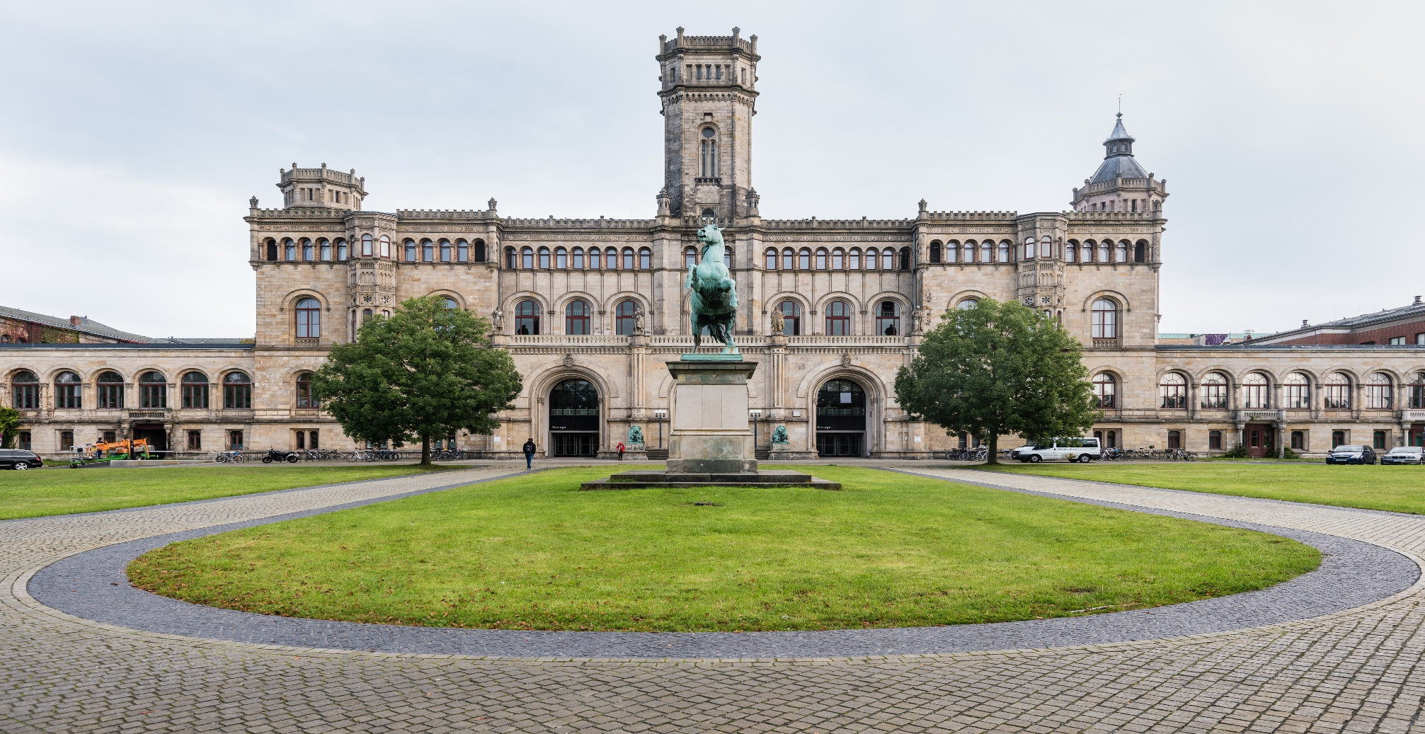
Titel der Präsentation

Slide 2
Musterfolie
Mustertext
Musterpunkt 1
Musterpunkt 2

